Slide 1
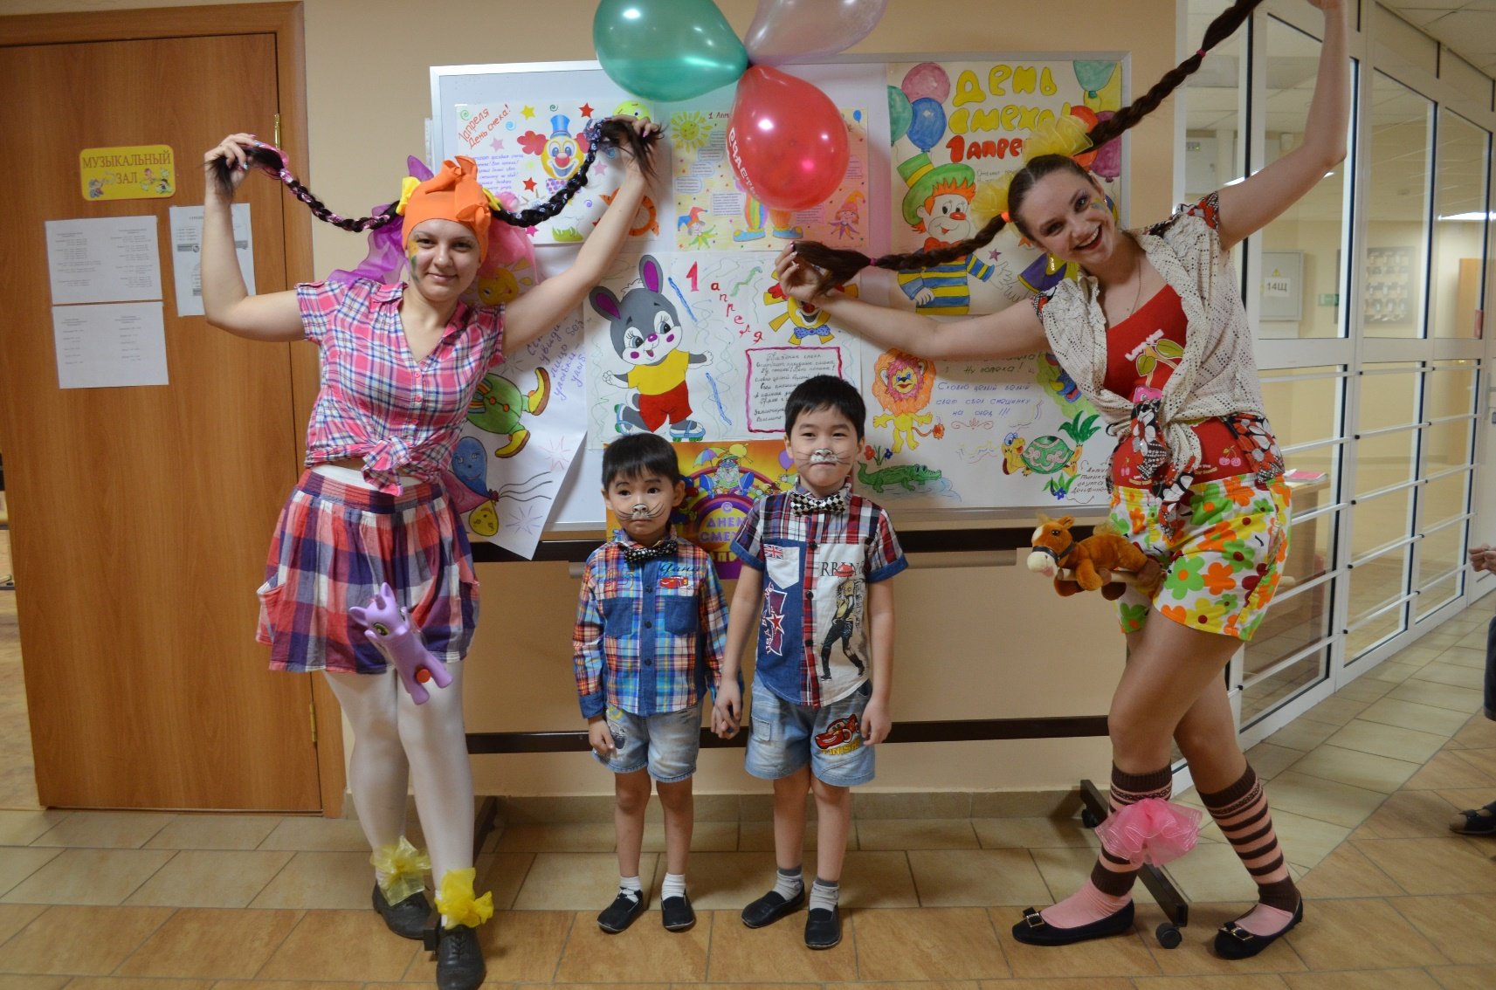
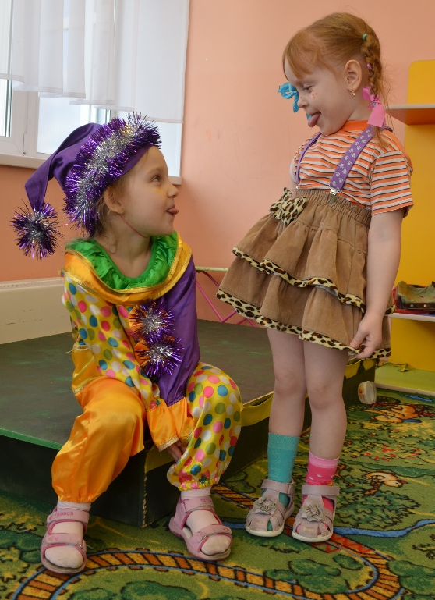
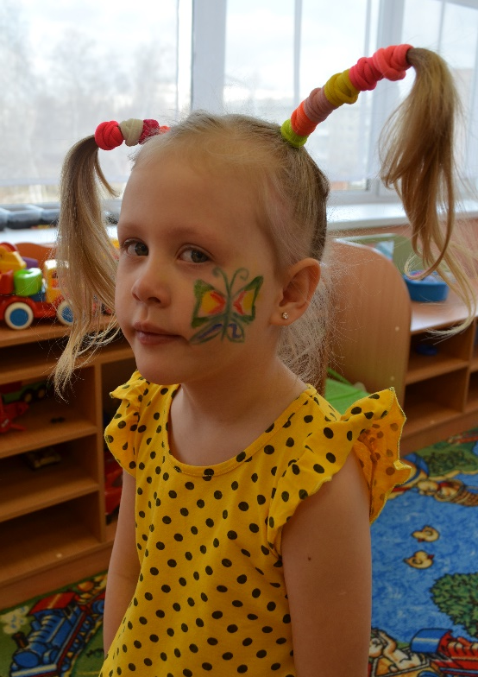
1 АПРЕЛЯ - ДЕНЬ СМЕХА И ШУТОК

Slide 2
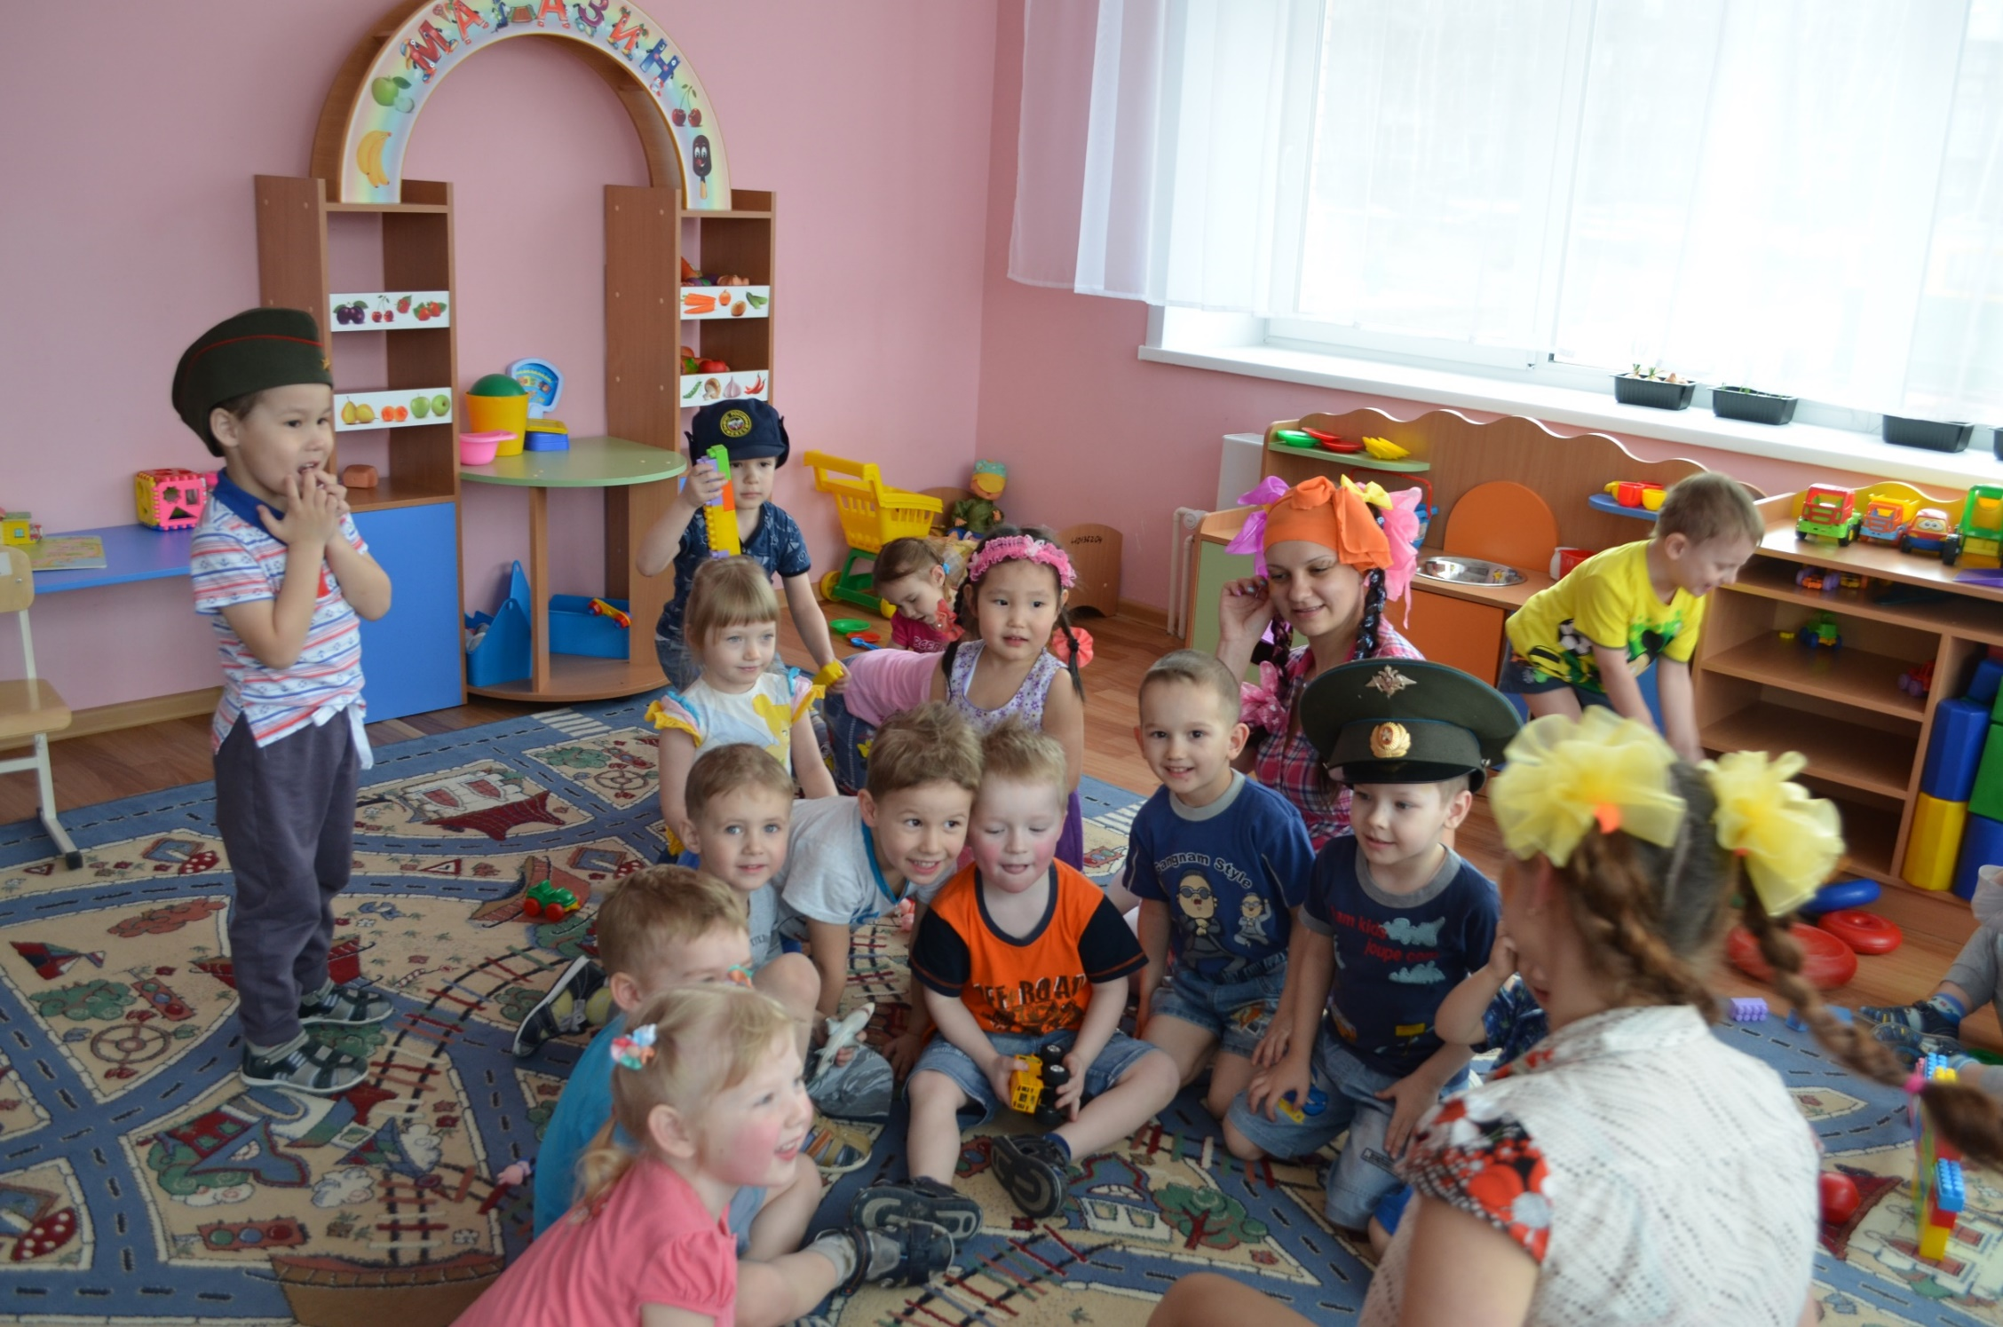
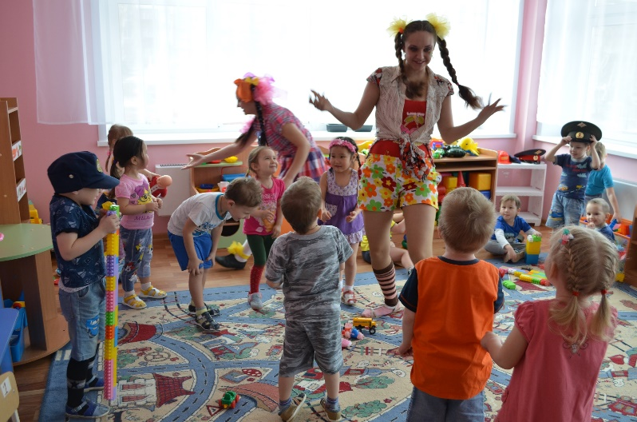
«ОБЪЯСНЯЛКИ» В ГРУППЕ №1

Slide 3
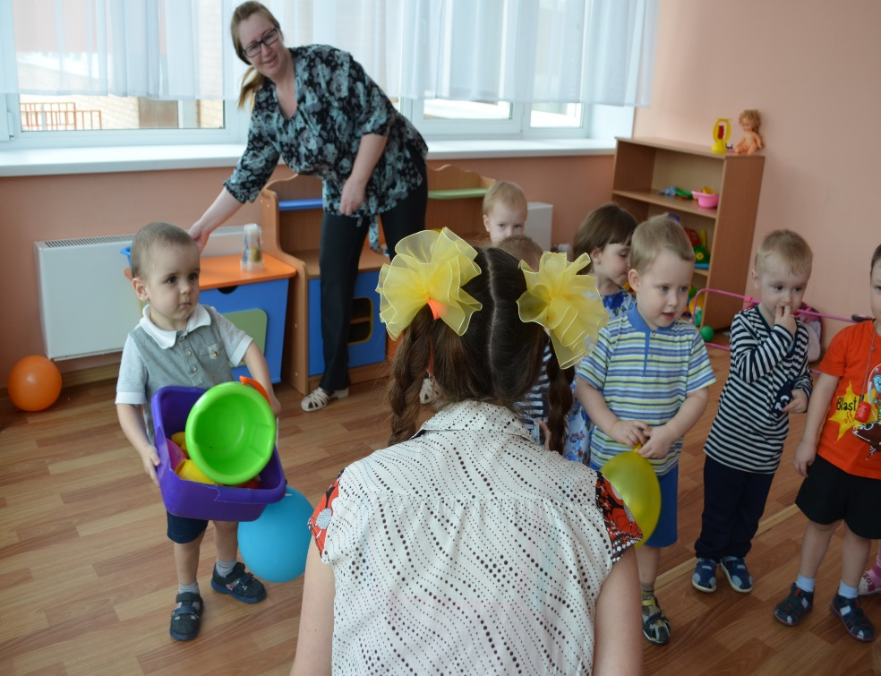
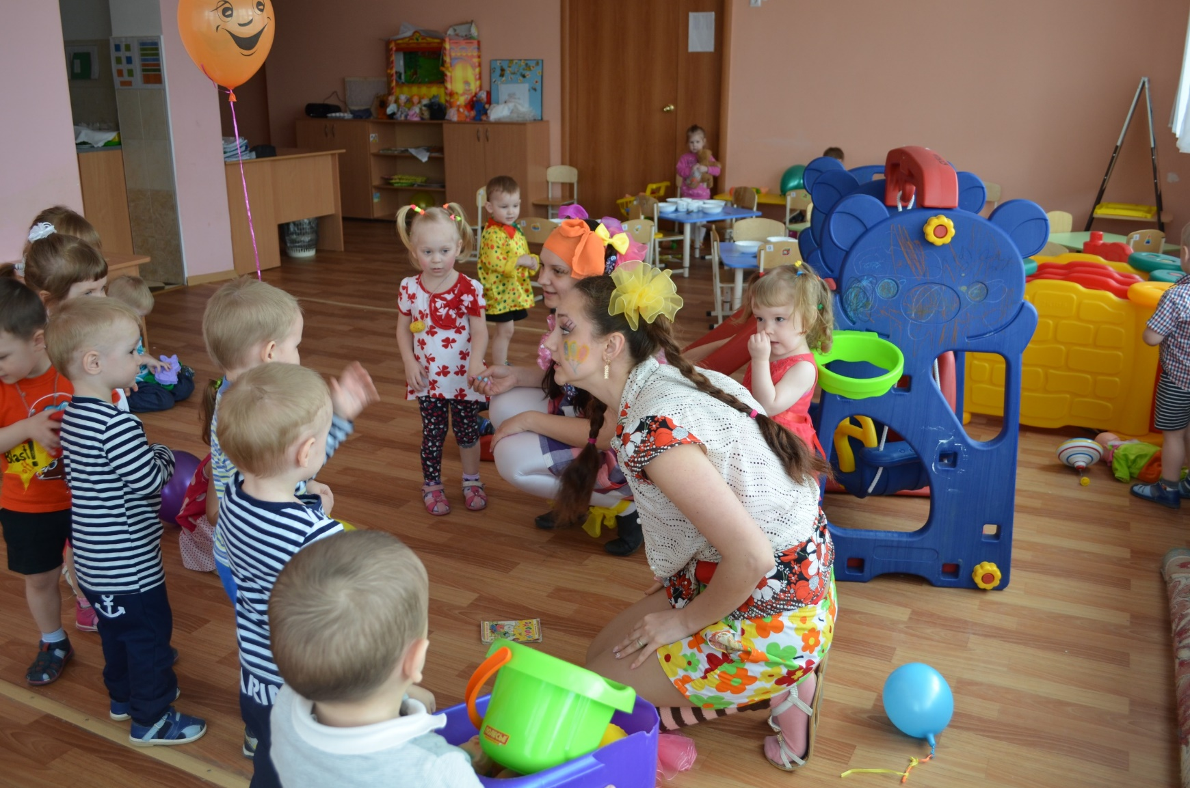
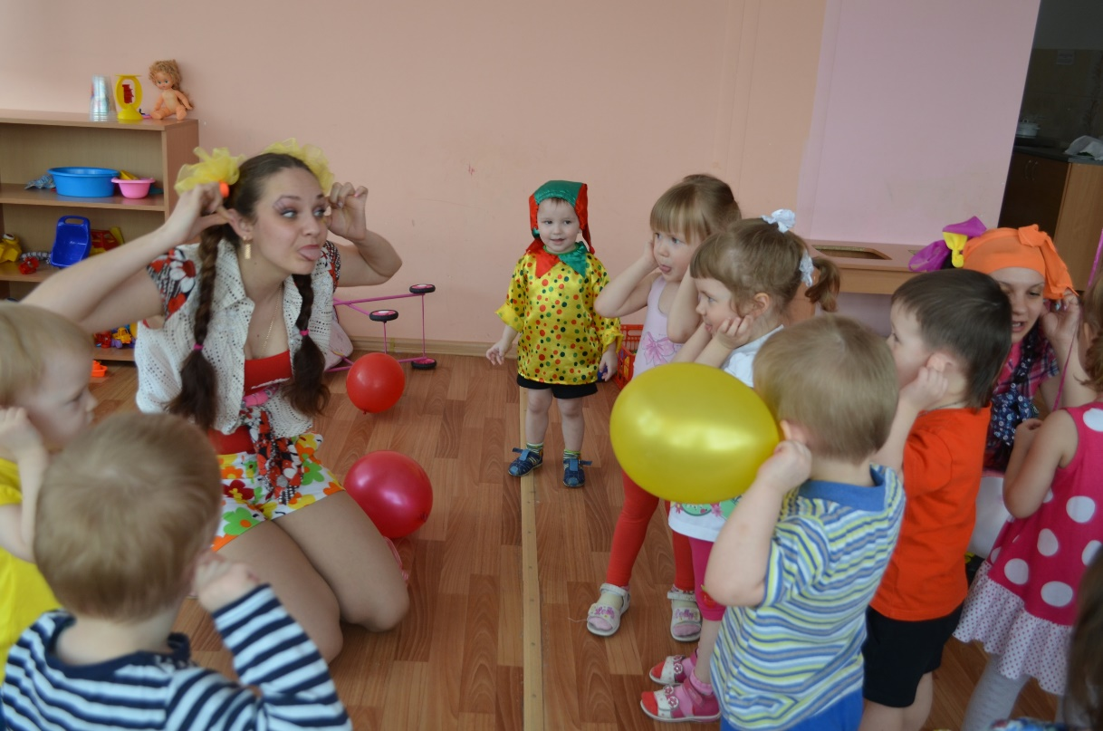
«УЗНАВАШКИ, ЗАБИЯШКИ» В ГРУППЕ №2

Slide 4
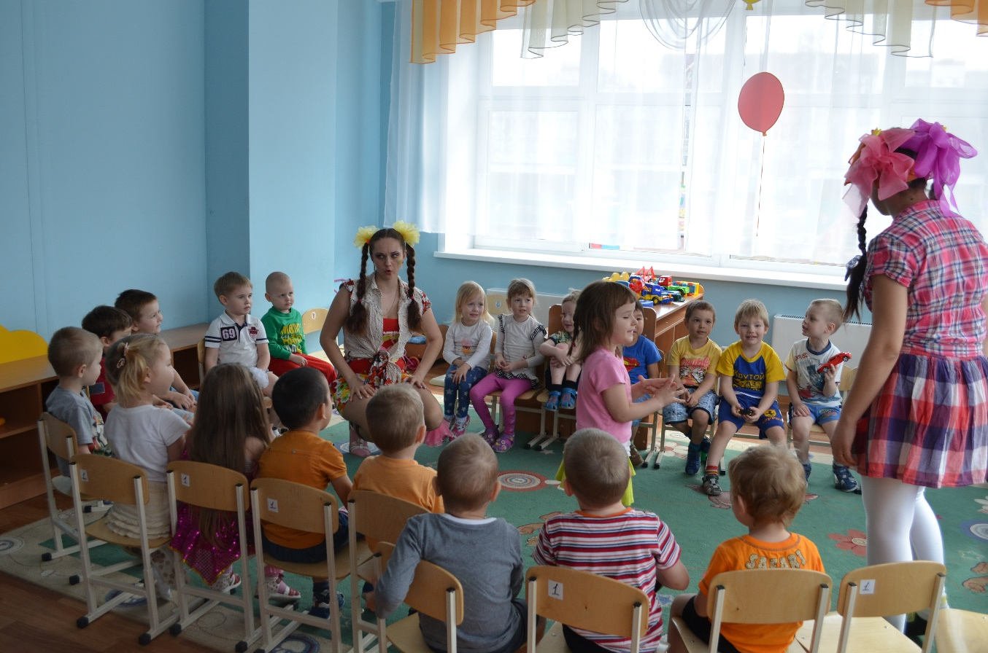
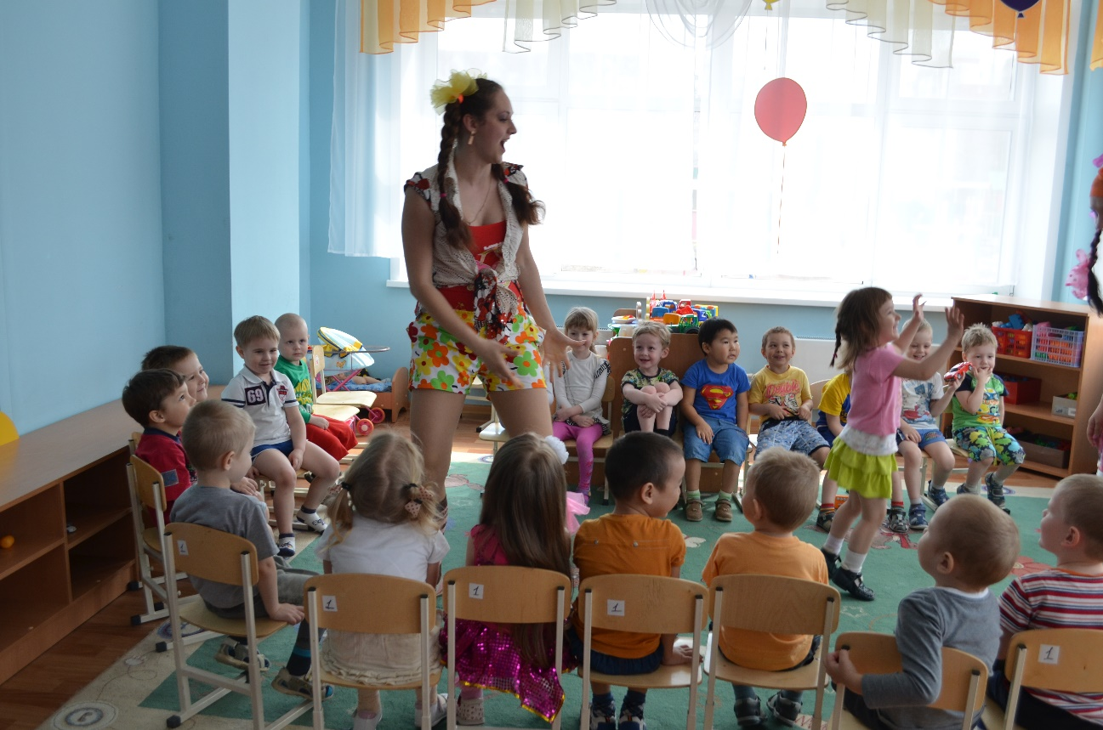
«УЗНАВАШКИ, ЗАБИЯШКИ» В ГРУППЕ №3

Slide 5
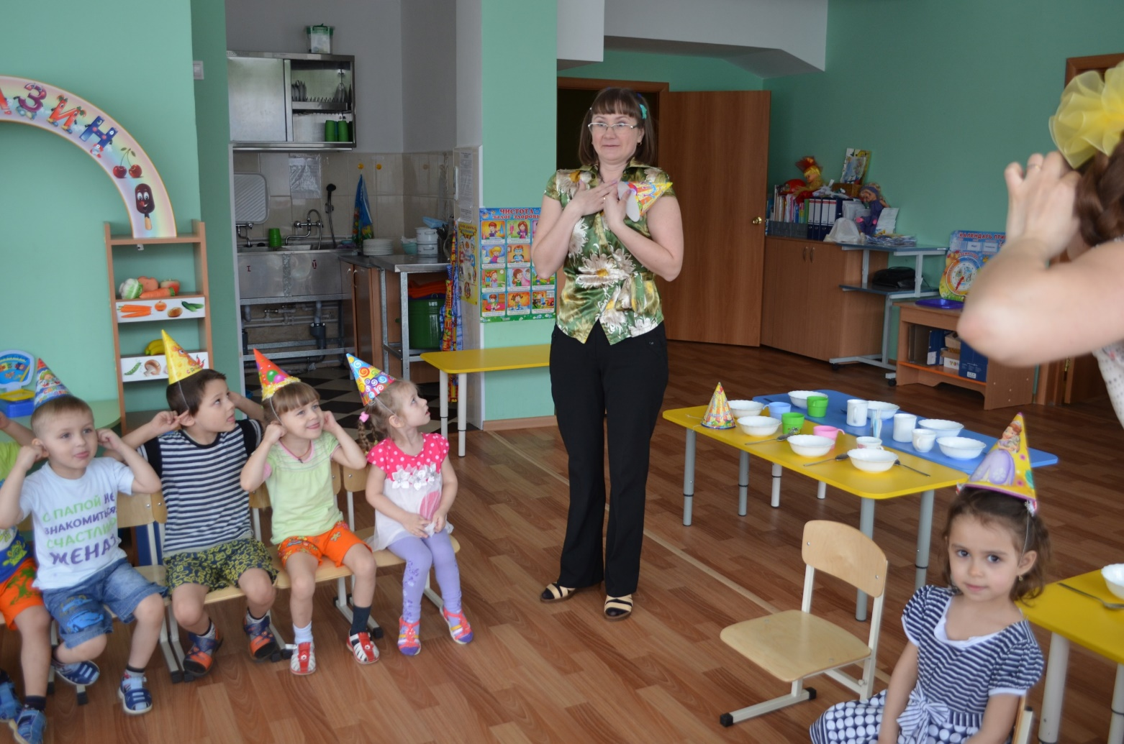
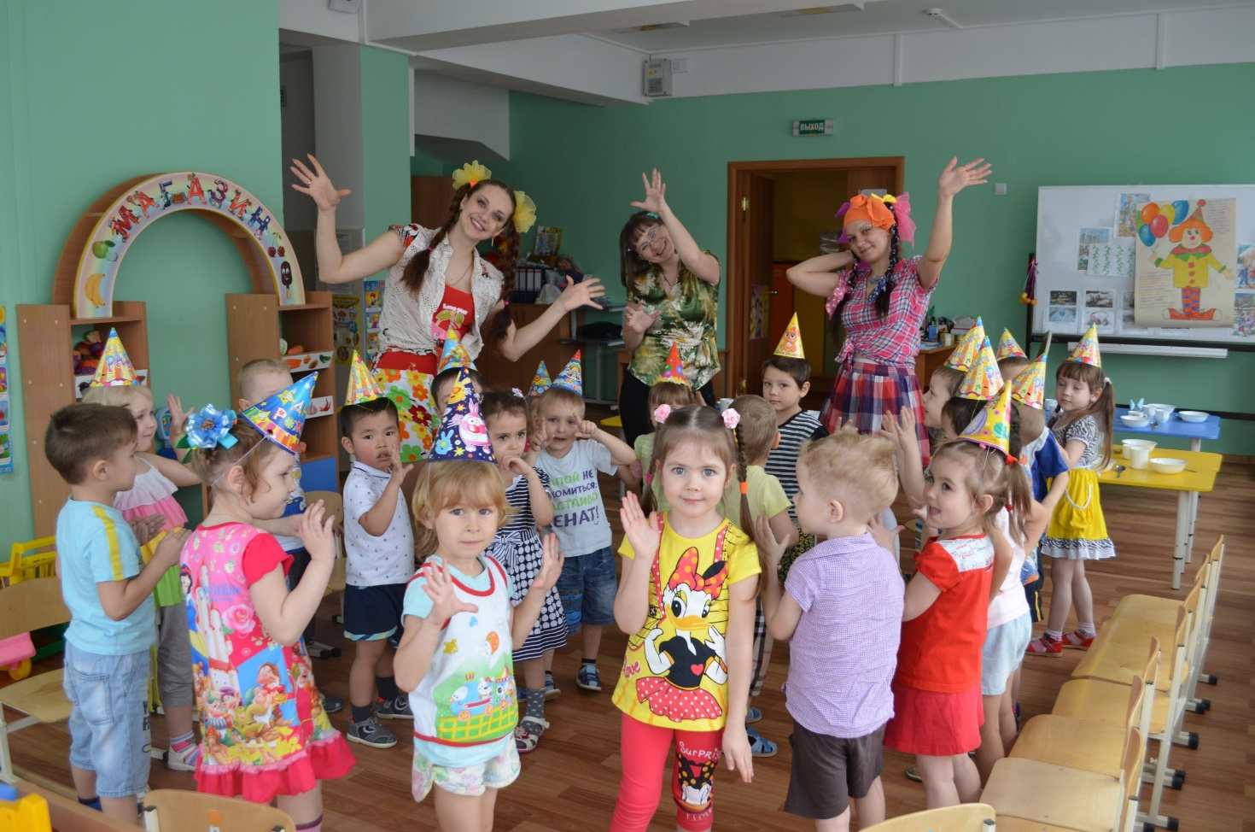
УЗНАВАШКИ В ГРУППЕ №4

Slide 6
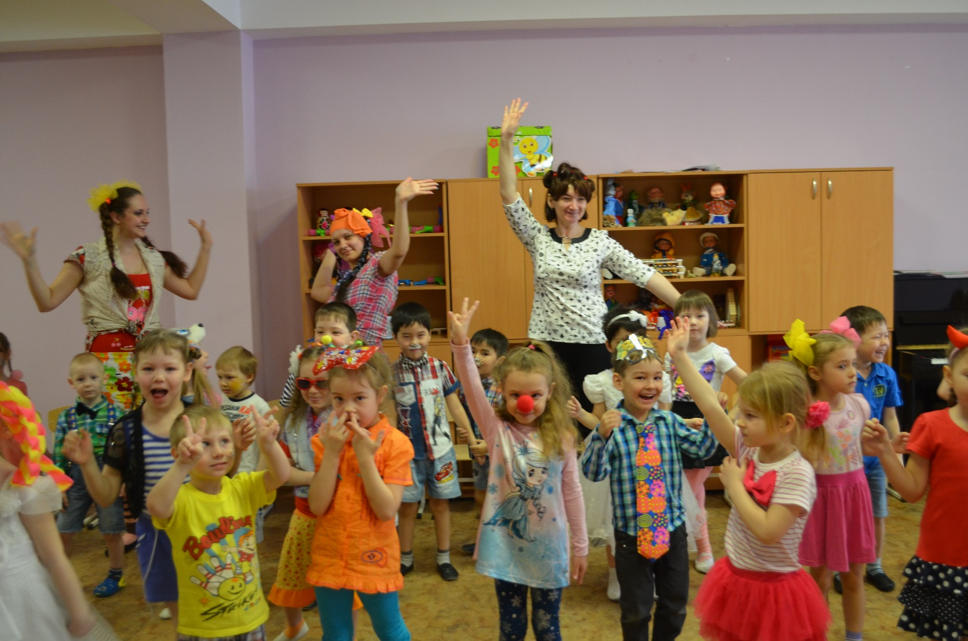
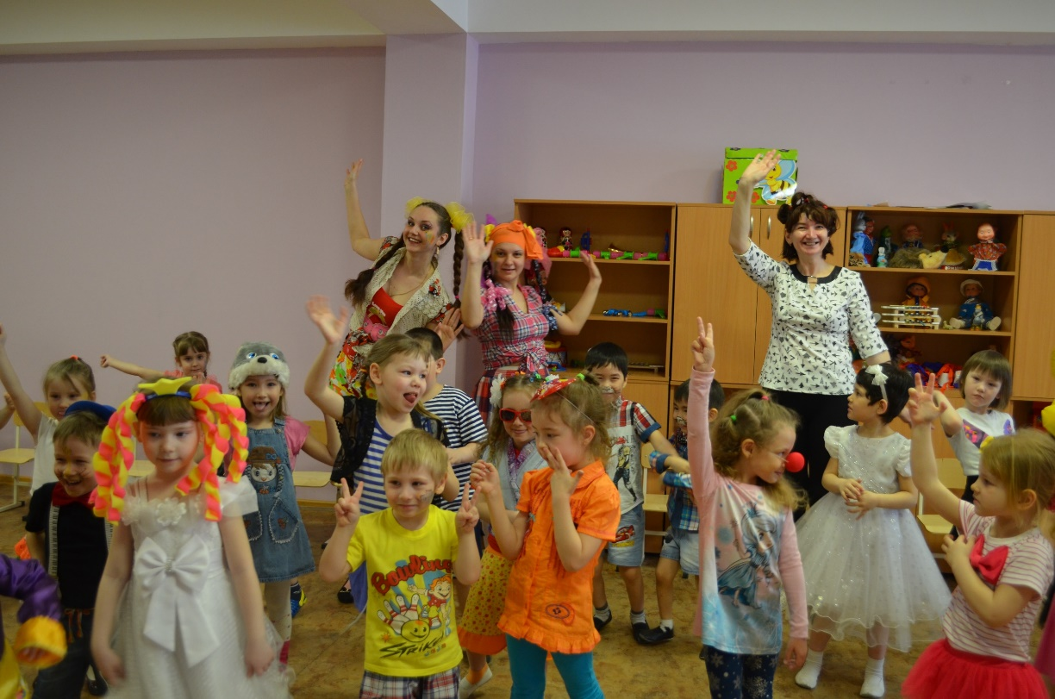
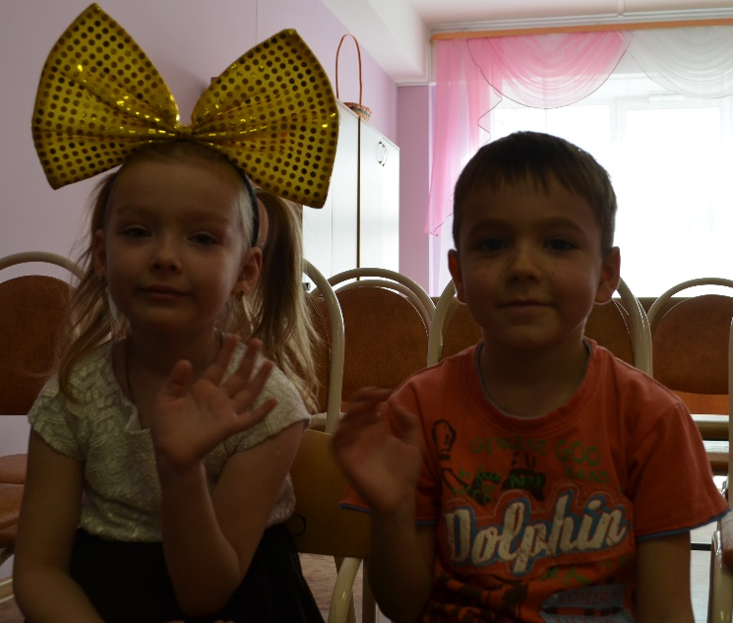
«ВЕСЕЛУШКИ» В ГРУППЕ №5

Slide 7
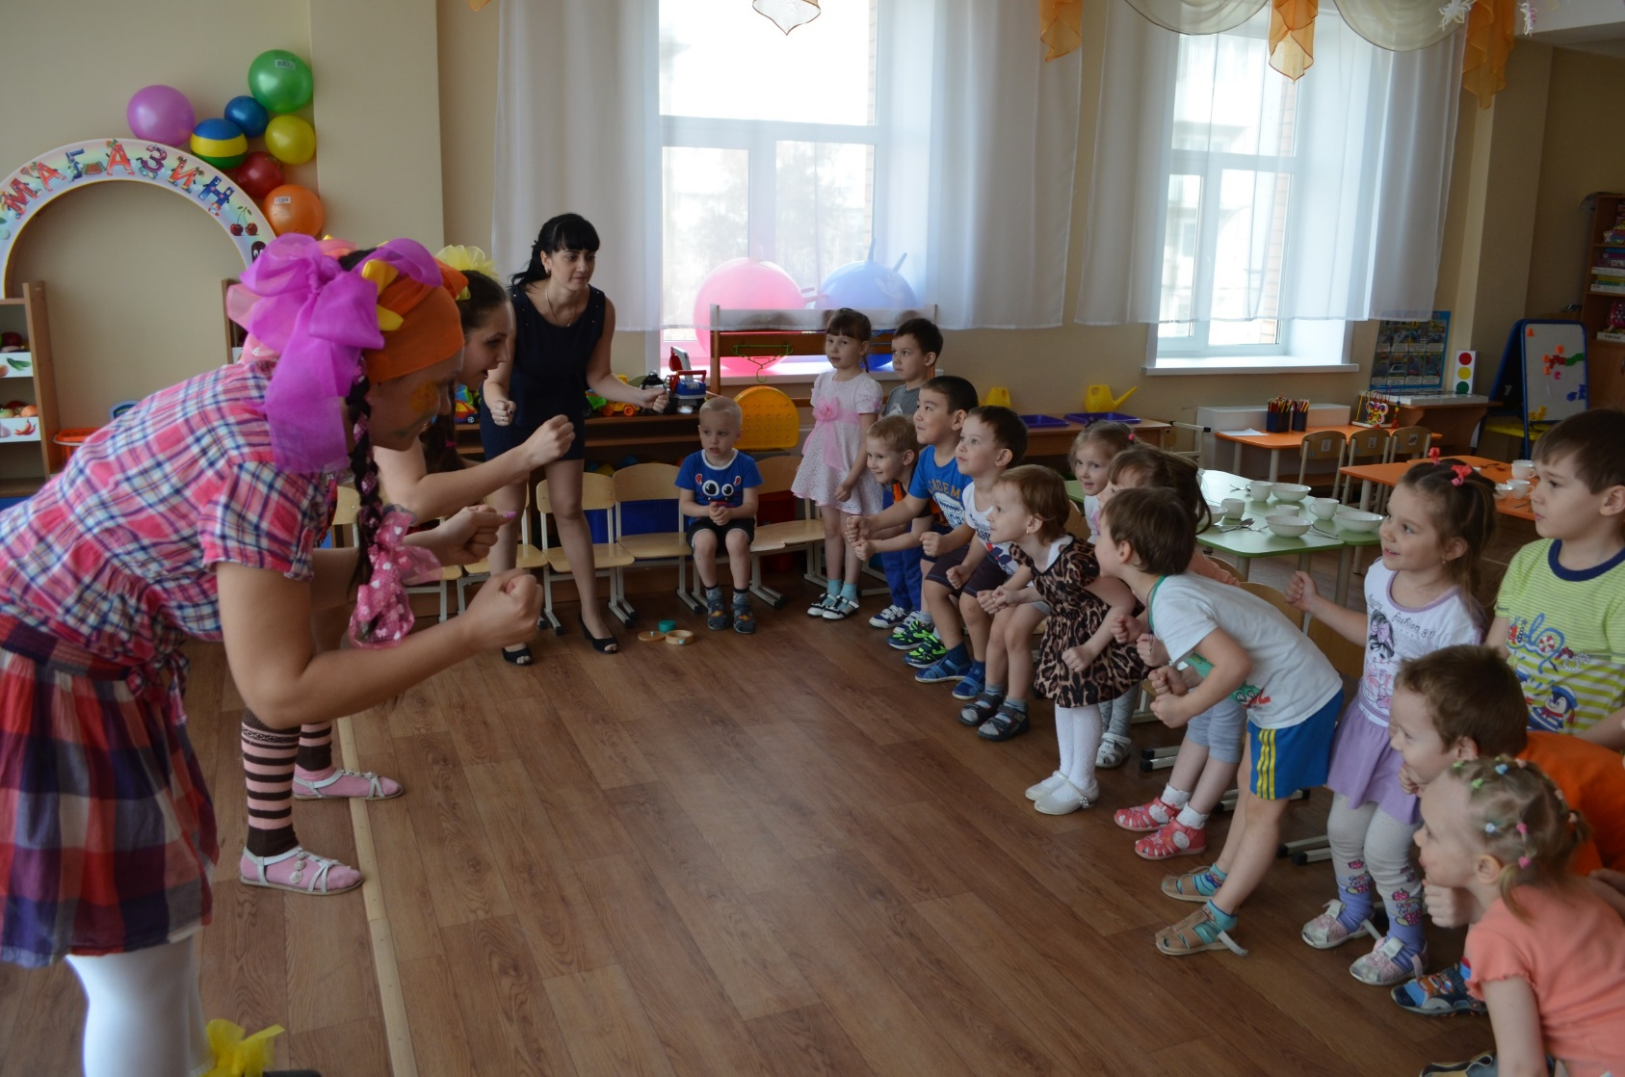
ДРАЗНИЛКИ В ГРУППЕ №6

Slide 8
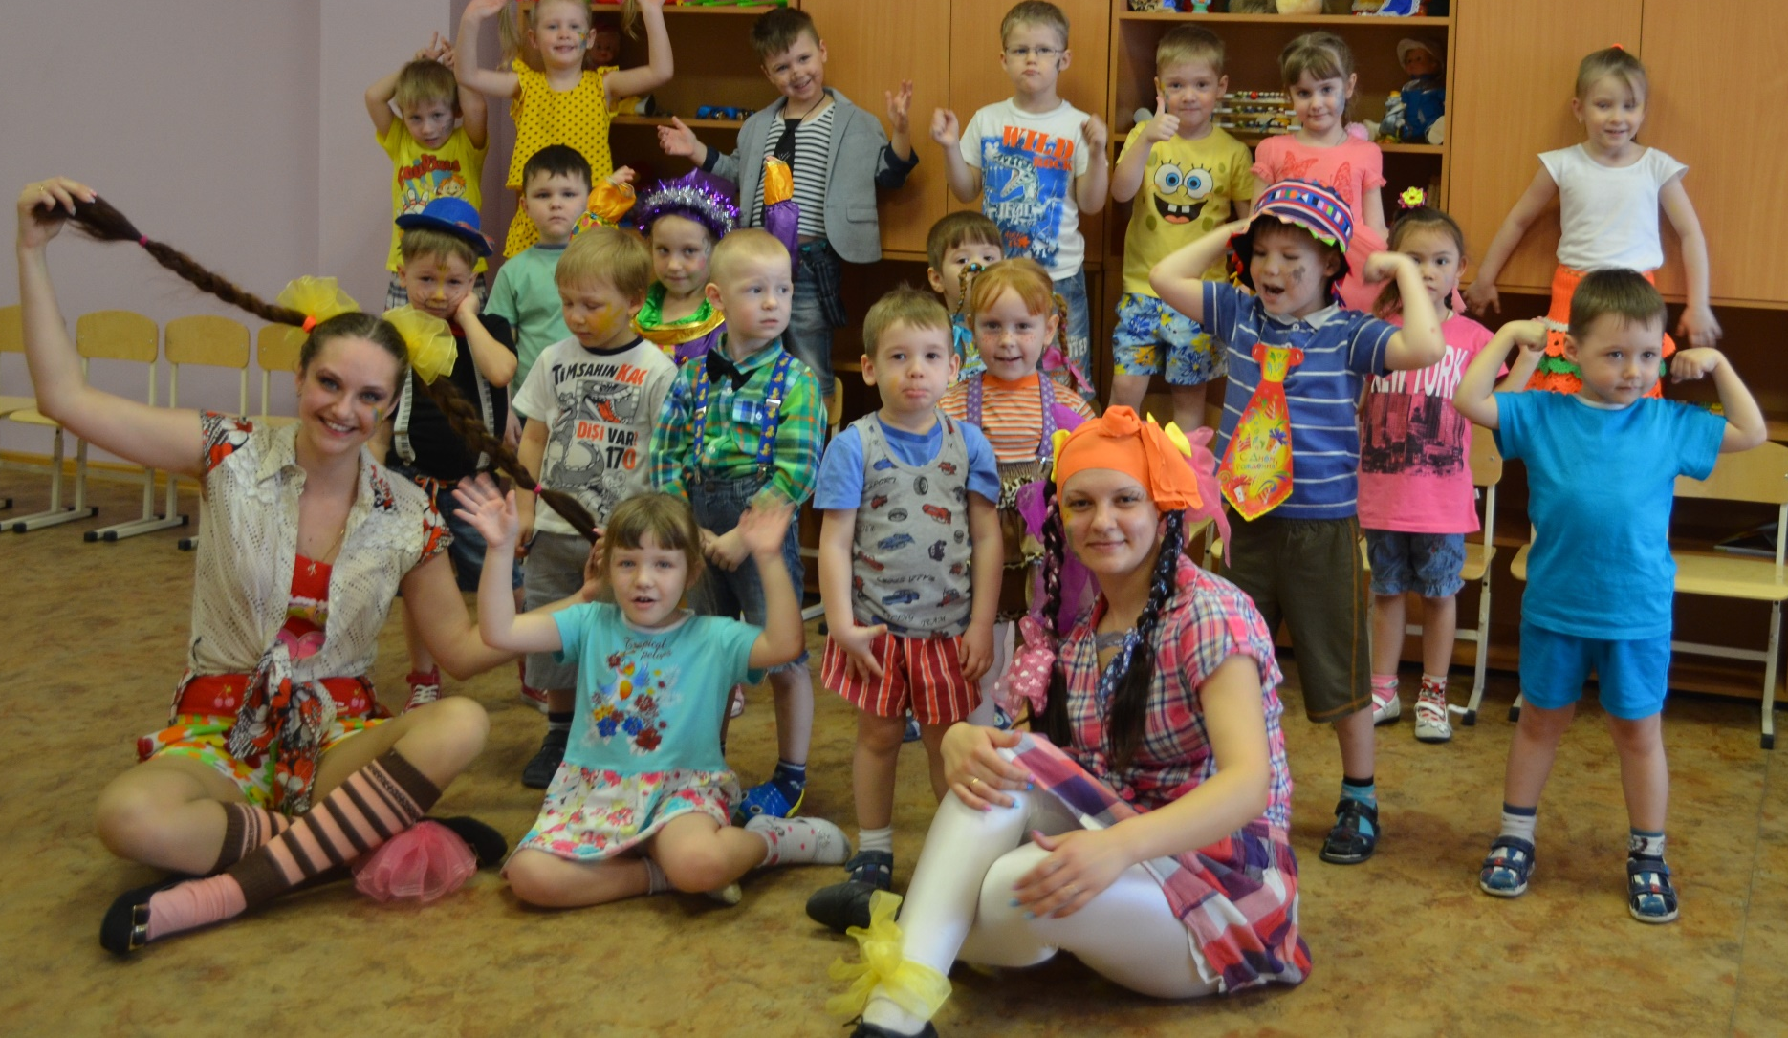
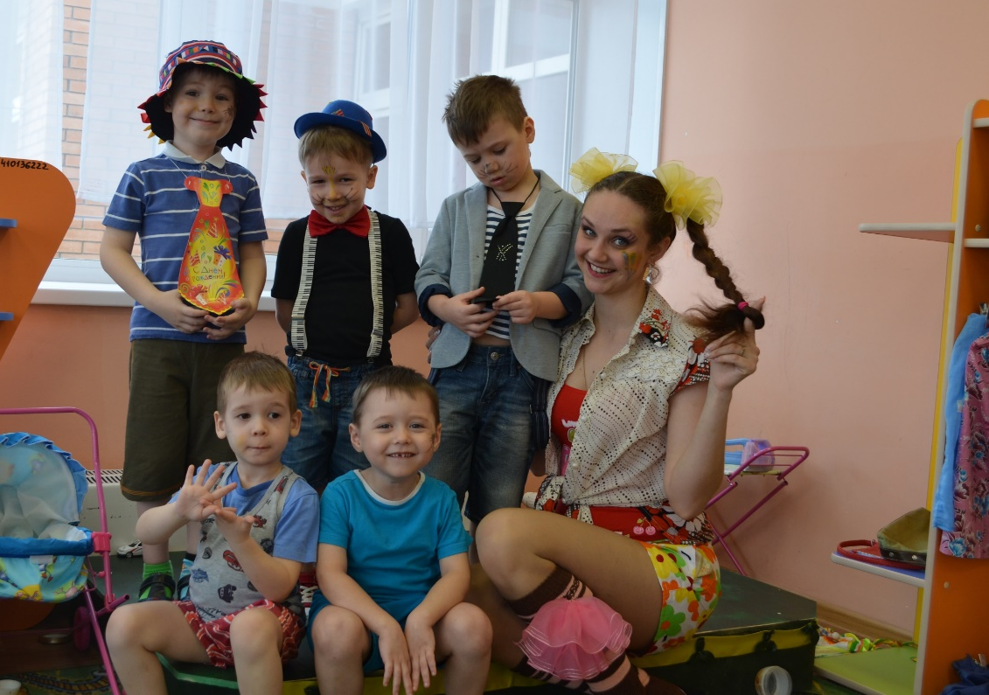
«ЧУДИКИ» В ГРУППЕ №7

Slide 9
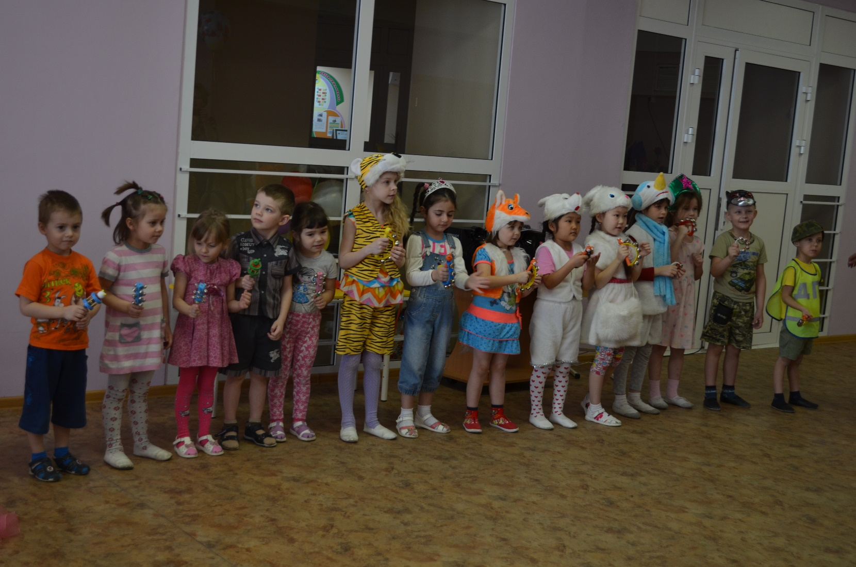
«МУЗЫКАНТЫ» В ГРУППЕ №8

Slide 10
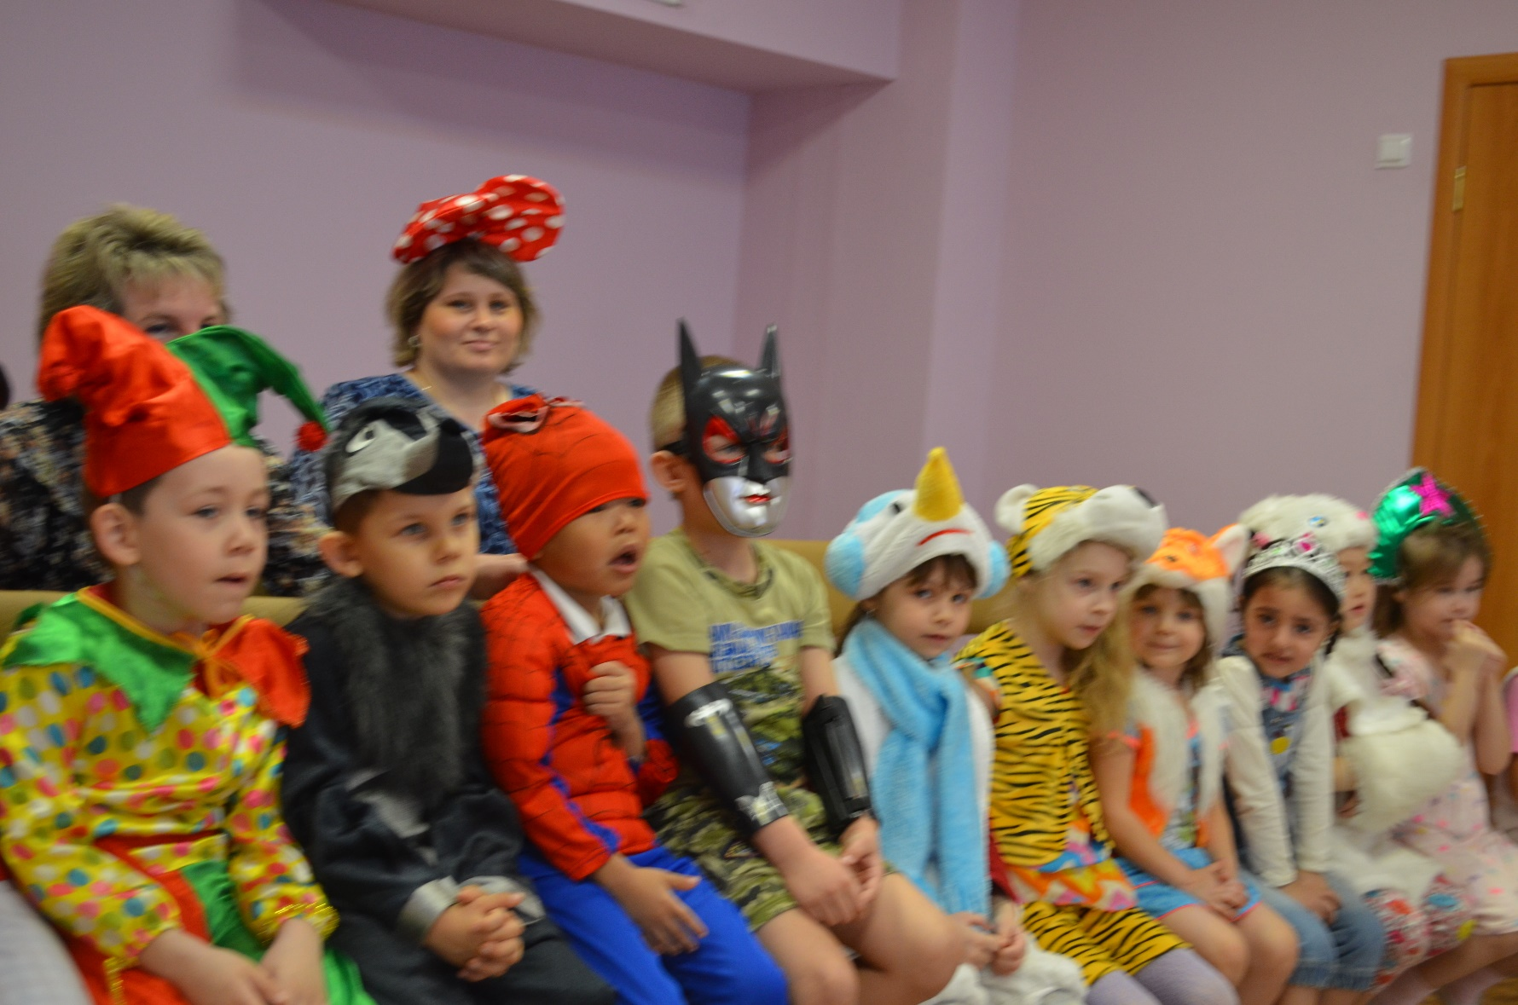
«ЮМОРИСТЫ» В ГРУППЕ №9

Slide 11
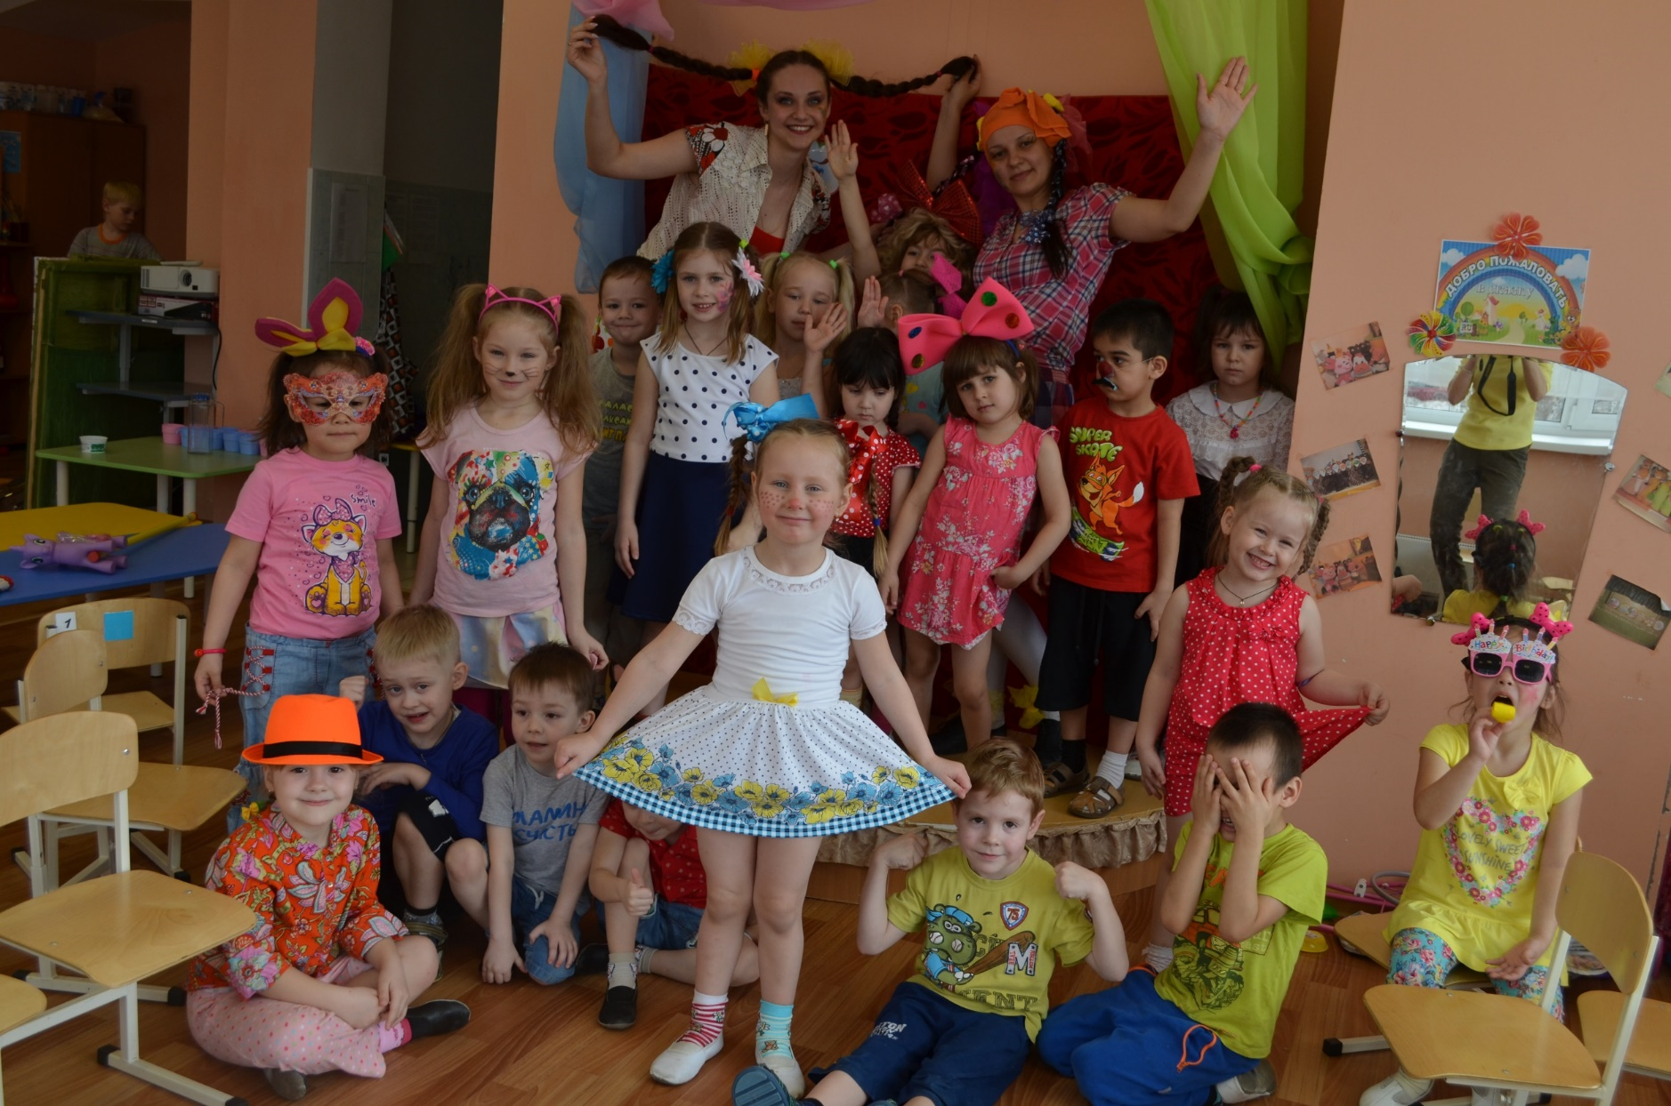
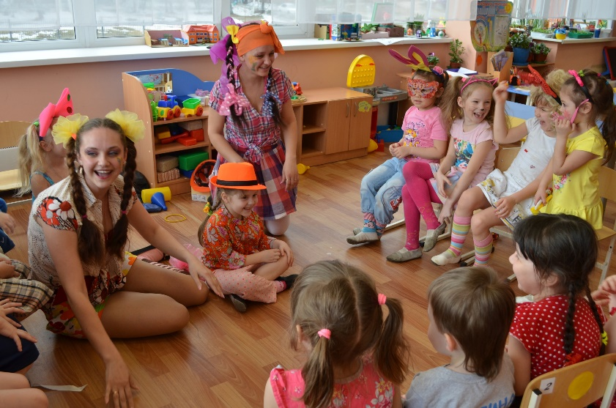
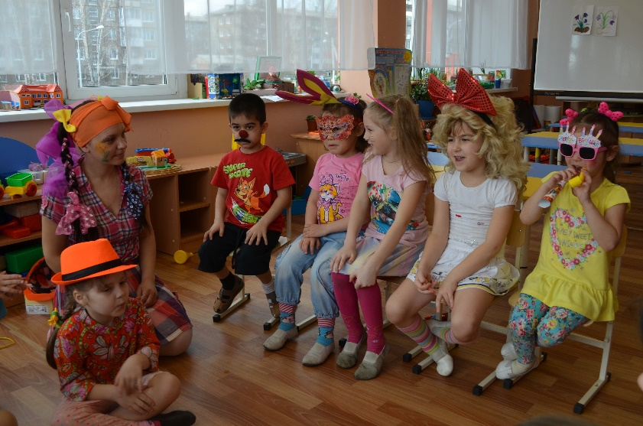
«ФОТОЧКА НА ПАМЯТЬ» ГРУППА №10

Slide 12
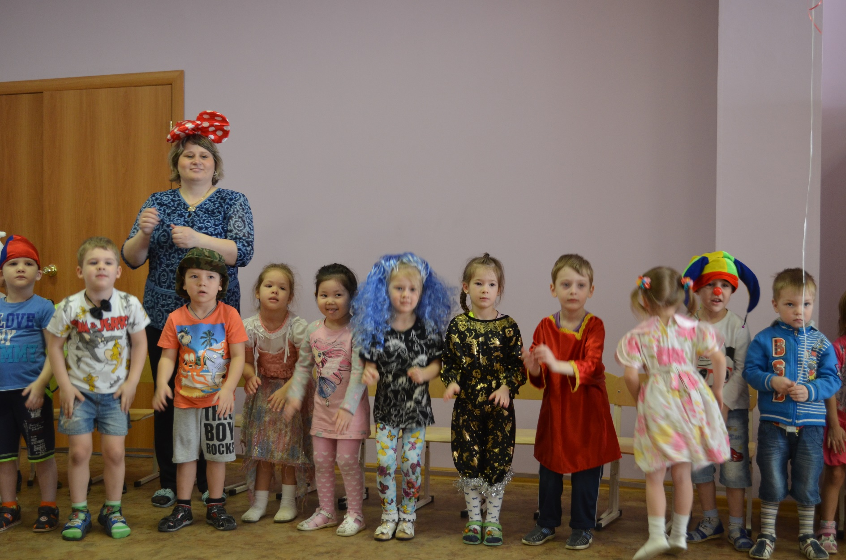
«ФОТОЧКА НА ПАМЯТЬ» ГРУППА №11

